Slide 1

Webアプリケーション開発演習
前期の復習 その7

Slide 2

前回はMVCを復習しました。
今回はDBについて、思い出しましょう！
Notes:
5分

Slide 3
目次
・DBアクセスの書き方！
・演習

Slide 4
目次
・DBアクセスの書き方！
・演習

Slide 5

DBアクセスの書き方！
Webアプリケーションから
データベースにアクセスするときには
必要なものがあります！
JDBCドライバー
と言います。

Slide 6
DBアクセスの書き方！
実はJDBCドライバーは
DBの種類ごとに存在します！

Slide 7







DBアクセスの書き方！
JDBCはDB毎にある！
MySQLくん
JDBCくんA
JDBCくんB
オラクルくん
Webくん
JDBCくんC
Postgressくん
Notes:
JDBCはDBごとに存在します！
イメージとしては、通訳のような感じです！

Slide 8
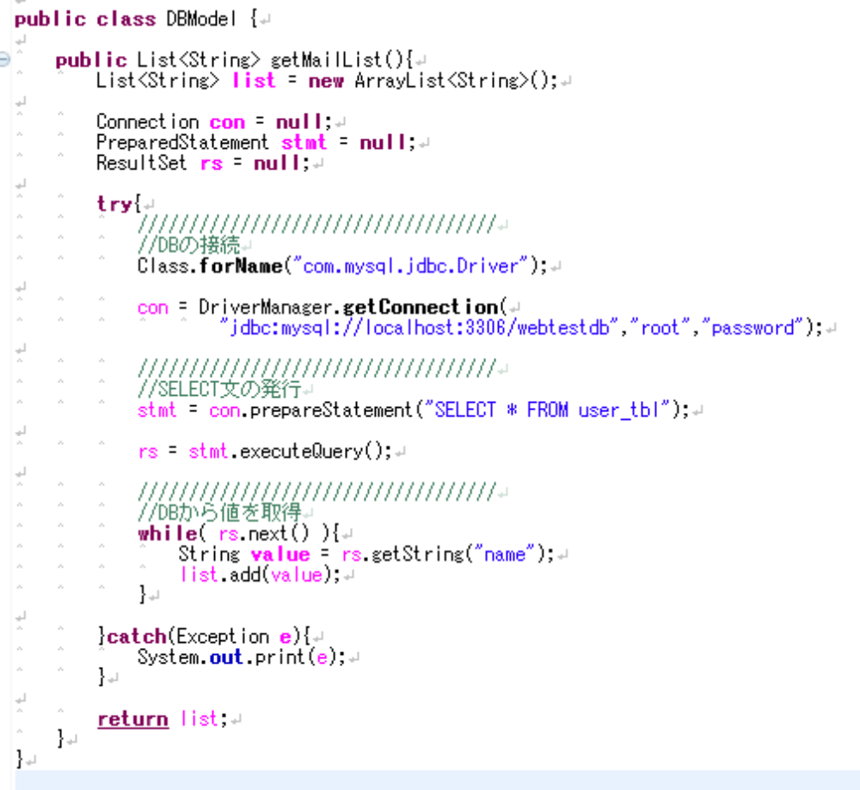
DBアクセスの書き方！

Slide 9
DBアクセスの書き方！
DBから情報を取得する時の処理手順
１．DBに接続する
２．SQL文を組み立てる
３．SQLを発行する
４．結果を取得する

Slide 10
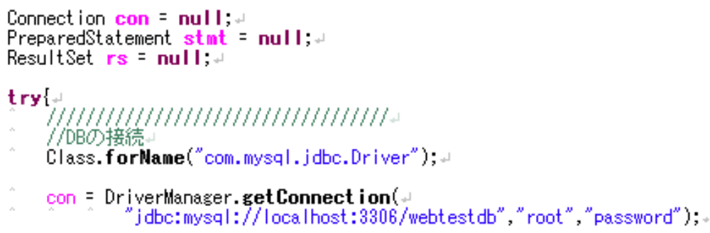
DBアクセスの書き方！
１．DBに接続する
JDBCドライバのロード
接続して接続オブジェクト
（Connectionオブジェクト）を取得する

Slide 11
DBアクセスの書き方！
DB接続文字列
ユーザ名
パスワード
ドライバ名
接続ホスト：ポート番号
localhostは同じPC内のDB
ポート番号はMySQLでは3306
接続する
DB名
使用する
DB種類

Slide 12
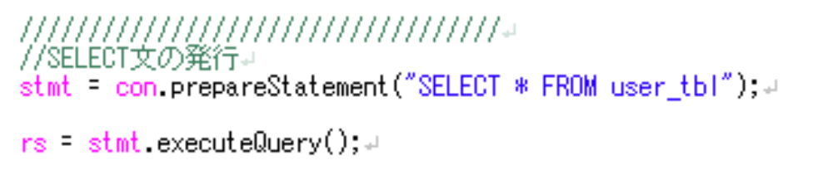
DBアクセスの書き方！
２．SQL文を組み立てる
３．SQLを発行する
SQLを組み立てる
SQL文を接続オブジェクトに
セットして、Statmentオブジェクトを取得する
executeQueryを実行してSQLを実行する
execute（実行）Query（SQL文）の意味。
実行結果はResultSetオブジェクトに返される
SQLを発行する

Slide 13
DBアクセスの書き方！
４．結果を取得する
nextメソッドは、結果があればtrueを返し
無ければfalseを返す
getStringで値を取得する

Slide 14
DBアクセスの書き方！
ResultSetオブジェクトのイメージ
getString（”name”)で
取得するのはココ
getString（”name”)で
取得するのはココ
ResultSetオブジェクト
getString（”name”)で
取得するのはココ
mail | password | name
himeno@asojuku.ac.jp | himeno | 姫野先生
nishino@asojuku.ac.jp | nishino | 西野先生
kitajima@asojuku.ac.jp | kitajima | 北島先生
1回目のnextで指す行
2回目のnextで指す行
3回目のnextで指す行
4回目のnextで指す行は無いのでfalseを返す
getString（”name”)で
取得するのはこの列！

Slide 15
DBアクセスの書き方！
接続の全体イメージ
class.forName
getConnection
接続！
prepareStatment
executeQuery
データくれー！
mail | password | name
ResultSet
はい、どーぞー！
mail | password | name
next、getString
データベース
Webアプリケーション

Slide 16
DBアクセスの書き方！
DBから情報を取得する時の処理手順
１．DBに接続する
２．SQL文を組み立てる
３．SQLを発行する
４．結果を取得する

Slide 17

DBアクセスの書き方！
検索はどうする？
Nishino@asojuku.ac.jp
検索
Notes:
たとえば、こんなメールアドレスを検索するような画面はどうなるでしょうか？

Slide 18
DBアクセスの書き方！
まず、SQLはどうなる？
user_tblからNishino@asojuku.ac.jp
を検索するSQLは？
SELECT * FROM user_tbl WHERE mail=‘Nishino@asojuku.ac.jp’
検索したい項目はWHERE句に指定すればOKだね！
メアド
Nishino@asojuku.ac.jp
検索

Slide 19

DBアクセスの書き方！
SELECT * FROM user_tbl WHERE mail=‘Nishino@asojuku.ac.jp’
このSQLをプログラムで書くとどうなる？
Notes:
たとえば、こんなメールアドレスを検索するような画面はどうなるでしょうか？

Slide 20
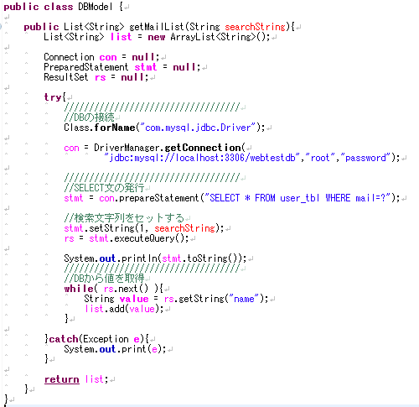
DBアクセスの書き方！
ポイント１
ＳＱＬの中で変数を埋め込みたいところに「？」を書く
ポイント２
setStringを使って「？」に埋め込みたい値を指定する
Notes:
たとえば、こんなメールアドレスを検索するような画面はどうなるでしょうか？

Slide 21
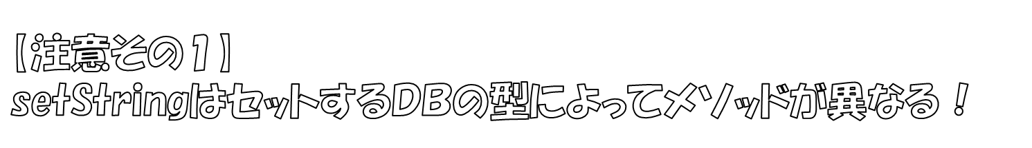
DBアクセスの書き方！
主なセットメソッド
ＤＢの型 | セットメソッド
varchar | setString
int | setInt
TimeStamp | setTimeStamp
他にも色々あるよ
Notes:
たとえば、こんなメールアドレスを検索するような画面はどうなるでしょうか？

Slide 22
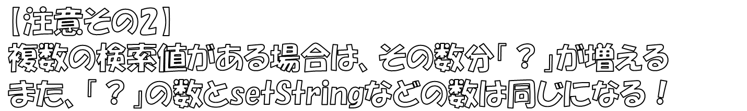
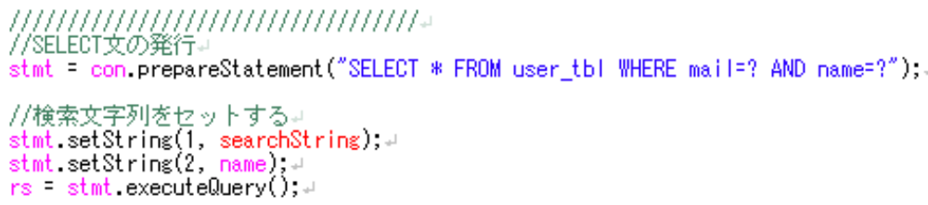
DBアクセスの書き方！
値のセットメソッドの仕様は
setString（何番目の？が対象か , 埋め込みたい値）
です。左から数えて何番目の？かを指定します。
Notes:
たとえば、こんなメールアドレスを検索するような画面はどうなるでしょうか？

Slide 23

DBアクセスの書き方！
なるほど、、、
検索条件は「？」で書けばいいのね？
でも・・・・
全体のプログラムの流れって
どうだっけ？？？？
Notes:
たとえば、こんなメールアドレスを検索するような画面はどうなるでしょうか？

Slide 24
DBアクセスの書き方！
処理の流れを考える
１．メールアドレスを入力する
２．メールアドレスをサーブレットに
送信する
３．サーブレットがメールアドレスを
取得する
４．DBに接続しメールアドレスを検索
する
５．検索結果を受け取り画面遷移する
６．結果を画面に表示する
メアド
Nishino@asojuku.ac.jp
検索
それぞれの処理はMVCのどこに書けばよい？

Slide 25
DBアクセスの書き方！
メアド
Nishino@asojuku.ac.jp
MVCは、Vで入力したデータをCでチェック、加工や準備をしてMで処理し、Vで結果を表示する
検索
No. | 処理内容 | MVC
1 | メールアドレスを入力する
2 | メールアドレスをサーブレットに送信する
3 | サーブレットがメールアドレスを取得する
4 | DBに接続しメールアドレスを検索する
5 | 検索結果を受け取り画面遷移する
6 | 結果を画面に表示する
V
V
C
M
C
V

Slide 26
目次
・DBアクセスの書き方！
・演習

Slide 27
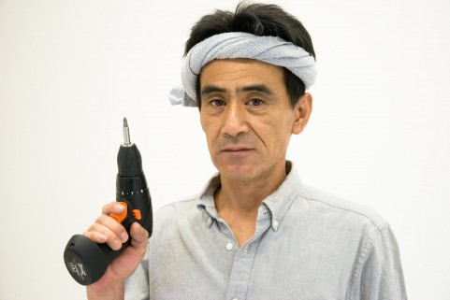
演習
今日の内容を含んだ演習ですっ！
DBの課題を注文されたのはこちらですか？

Slide 28
Webのしくみを思い出せ
https://github.com/nishino-naoyuki/2018Web/課題
サーブレット復習6.pdf
課題はメールでnishino@asojuku.ac.jpに送信
Notes:
サーブレットには

